Slide 1
CUKBM 2조
Catholic university of korea big match

Slide 2





INDEX
01
02
03
02
02
02
02
Function
Site Map
User Interface
04
05
02
Model-View
Controller
Data Base

Slide 3
Function

Slide 4
Requirement
01
게임 매치 생성
-매치 생성
-로그인한 회원만 생성 가능
완료
02
알림
-생성자: 누군가 매치 참여 혹은 인원
마감
-매치 확정시 생성자, 참가자 모두 알림
완료
03
매치 확정 권한
-인원 모집이 완료되면 생성자는
매치 확정 가능
완료
요구사항
04
참가자 정보 열람
권한
-생성자, 참가자 모두 참가자 정보
열람 가능
완료
05
현재 생성된 방
확인
-매치 게시판에 현재 생성된 매치
확인 가능
완료
06
게임 매치 참가
및 취소
-현재 모집중인 매치 참가 가능 및
참가중인 매치 취소 가능
완료

Slide 5
Extra
01
회원 가입
-회원 가입
-회원만 페이지 기능 이용 가능
완료
02
-가입된 정보로 로그인 및 로그아웃
로그인&로그아웃
완료
추가 기능
03
신뢰도
-해당 인원의 신뢰도 구현
- 실제 참여 수/전체 매치 수 * 100
완료
04
게시글 수정
-등록된 매치에 대해 생성자가
게시글 수정 가능
완료

Slide 6
Extra Features
신뢰도
[ 사용자 A ]
[ 사용자 B ]
신뢰도
60%
신뢰도
25%
매치 참여 회수 : 6
전체 매치 수 : 10
매치 참여 회수 : 3
전체 매치 수 : 12

Slide 7
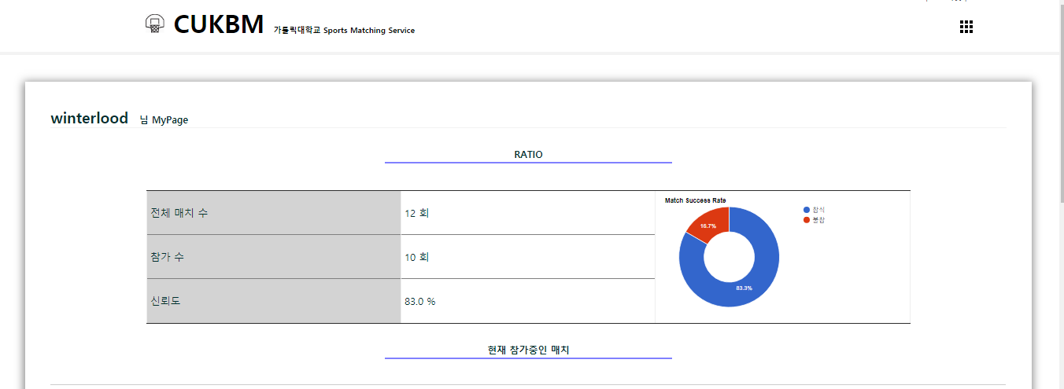
Extra Features
신뢰도

Slide 8
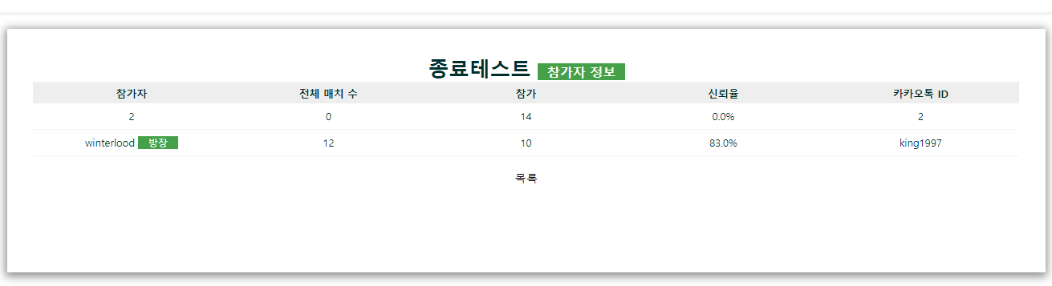
Extra Features
신뢰도

Slide 9
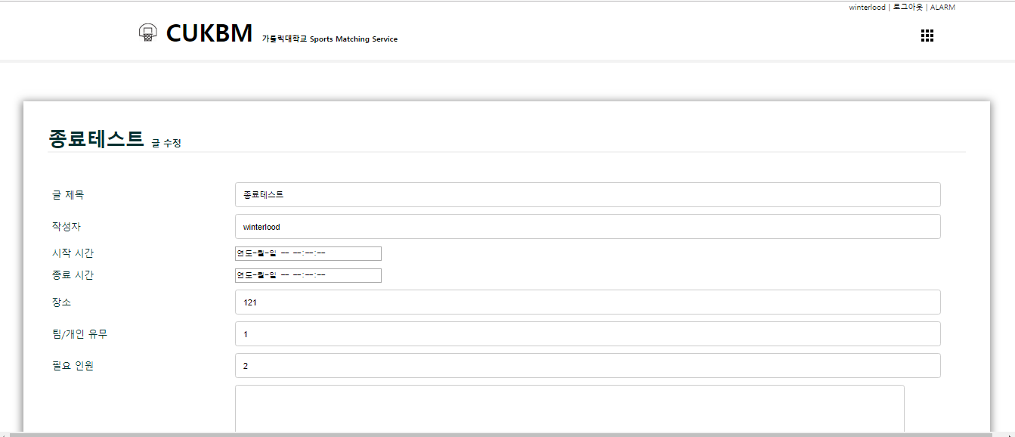
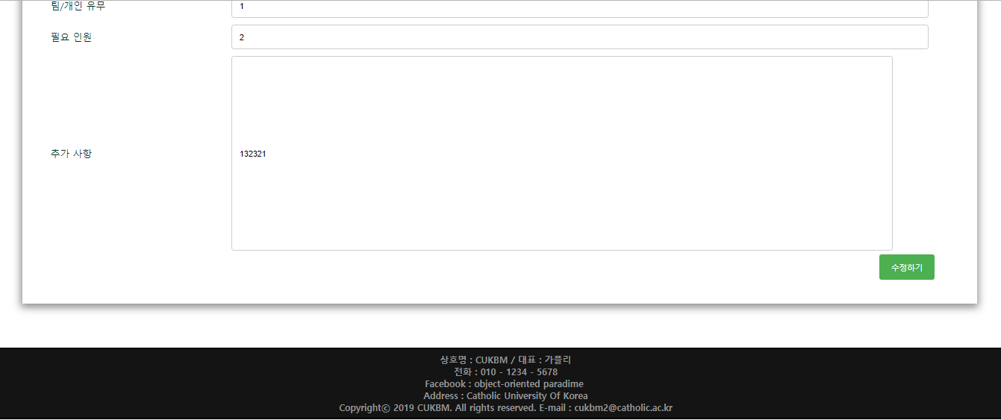
Extra Features
매치 정보 수정!
매치 참여 회수 : 6
전체 매치 수 : 10
매치 참여 회수 : 3
전체 매치 수 : 12

Slide 10
Site Map

Slide 11
Site Map
로그인
Main
회원가입
로그 아웃
매치 생성
매치 참가
MyPage
알람
Sports
E-Sports
Sports
E-Sports
참여율
참가중 매치
매치 투표
게시글 작성
게시글 보기
참가
참가 인원
수정

Slide 12
User Interface

Slide 13
UI – MainPage

Slide 14
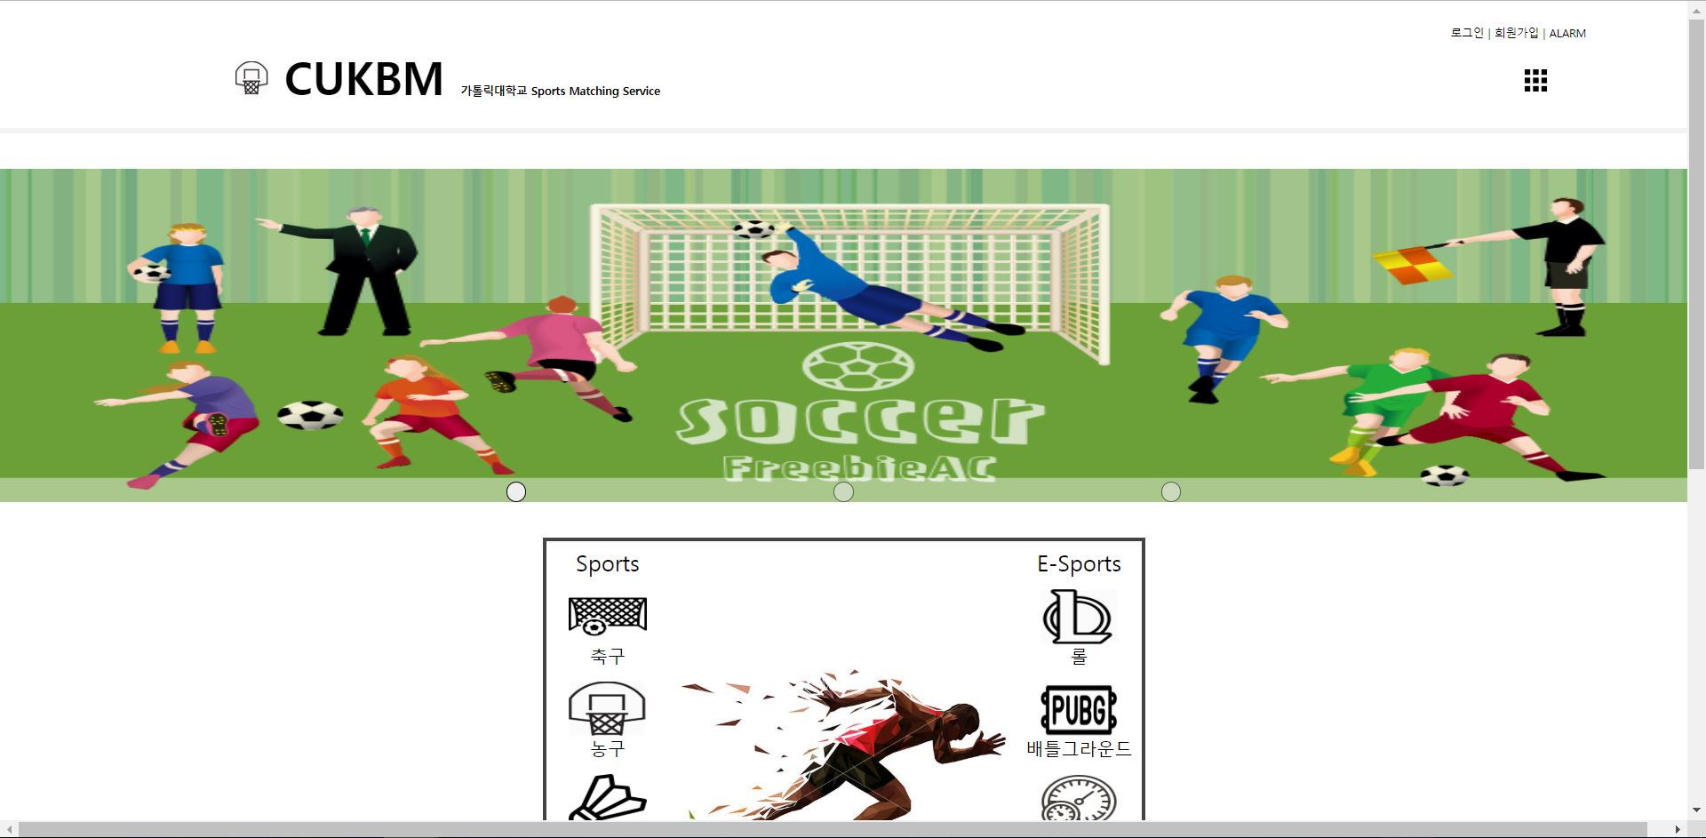
UI – 메인 페이지

Slide 15
UI – Register

Slide 16
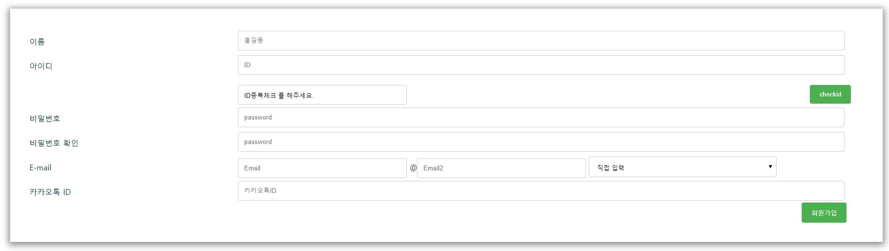
UI – 회원가입

Slide 17
UI – Login

Slide 18
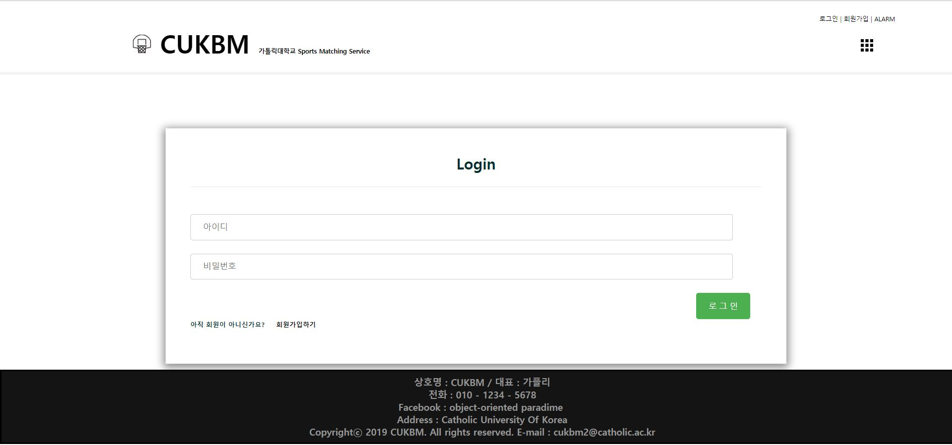
UI – 로그인

Slide 19
UI – MainPage with login

Slide 20
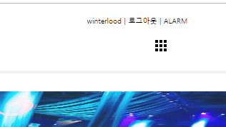
UI – 로그인된 메인페이지

Slide 21
UI – Join the match
전체 매치 보기

Slide 22
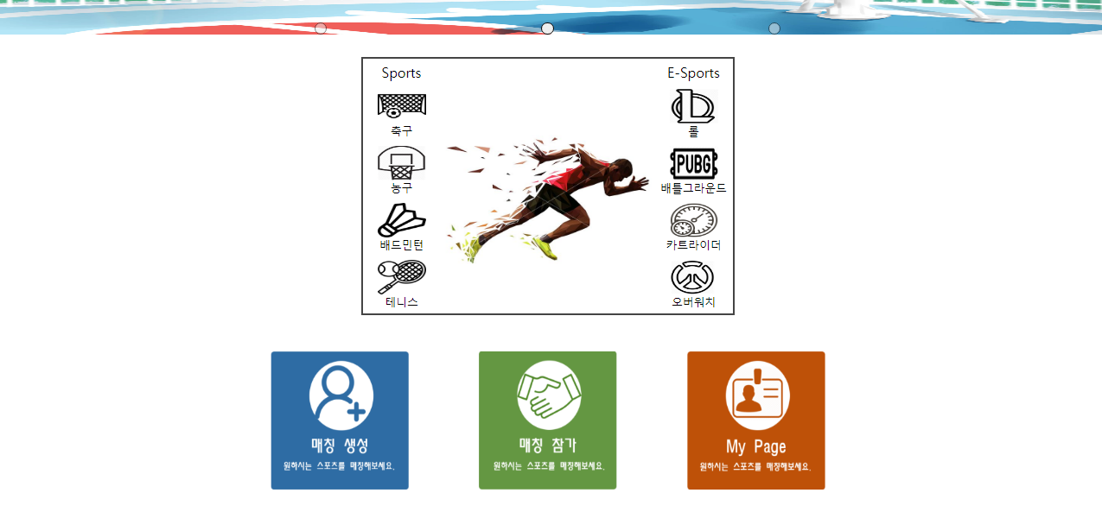
UI – 메인페이지

Slide 23
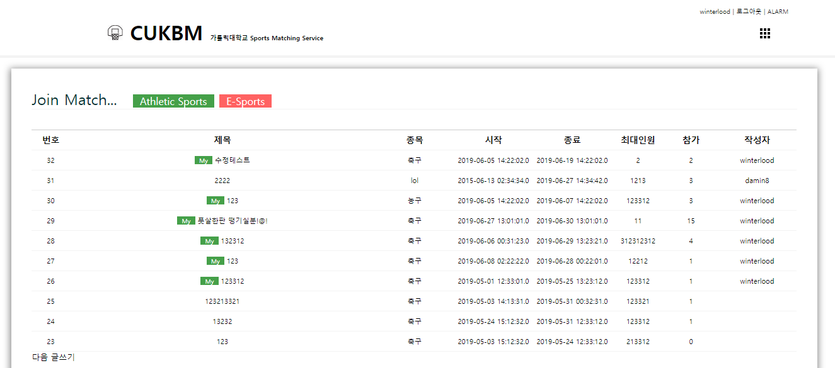
UI – 매치 참여

Slide 24
UI – 메인페이지

Slide 25
UI – Join the match
특정 종목 보기

Slide 26
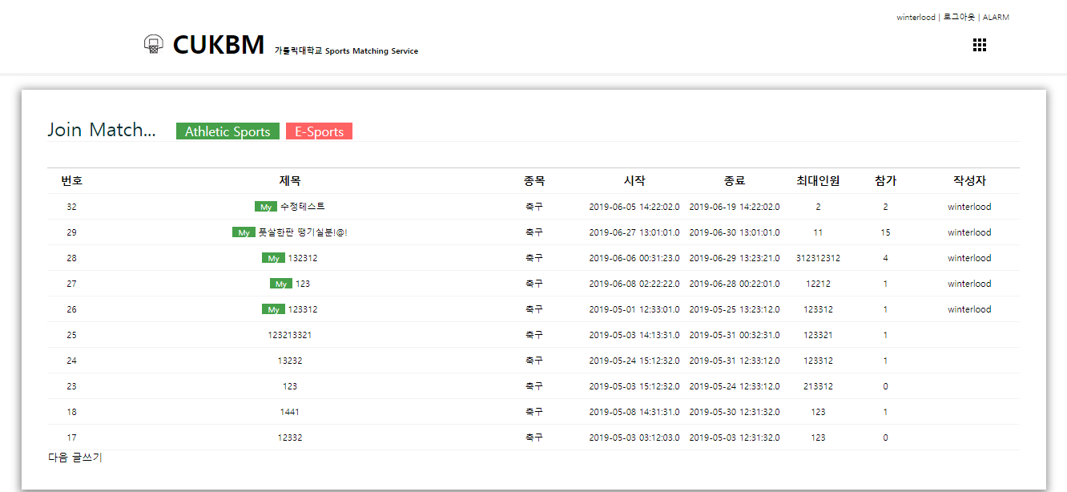
UI – 매치 참여(특정 종목)

Slide 27
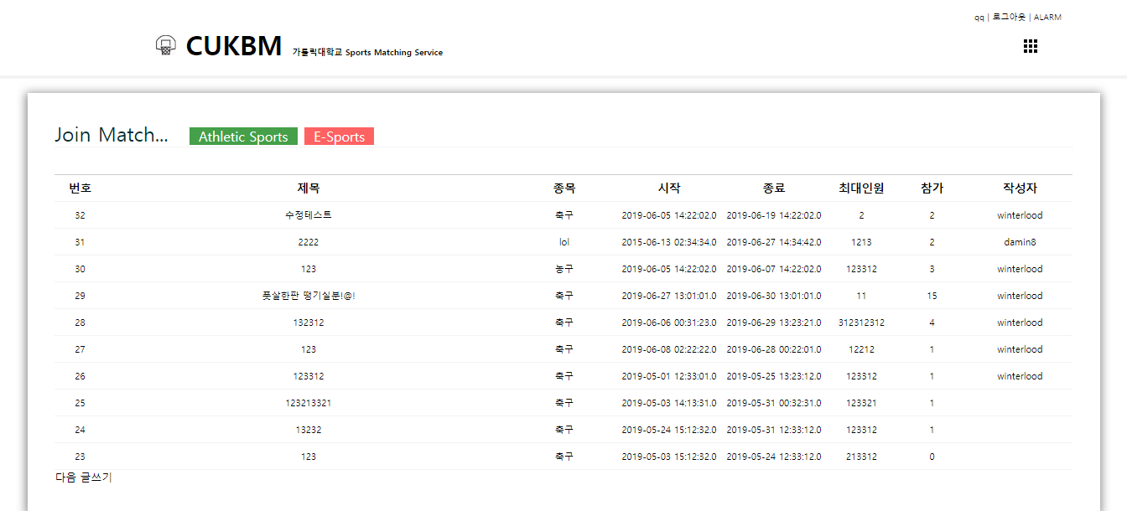
UI – 매치 참여

Slide 28
UI – Join the match
매치 정보 확인

Slide 29
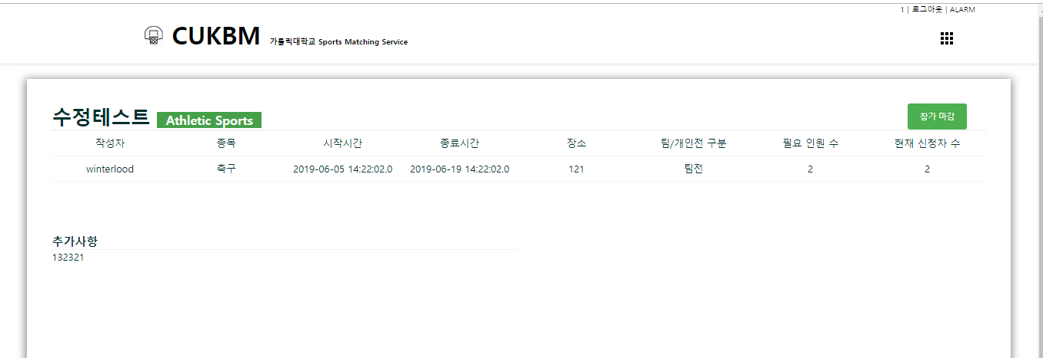
UI – 매치 참여(이미 마감된 매치)
필요인원수가 이미 충족된 매치는, 참가할 수 없다.

Slide 30
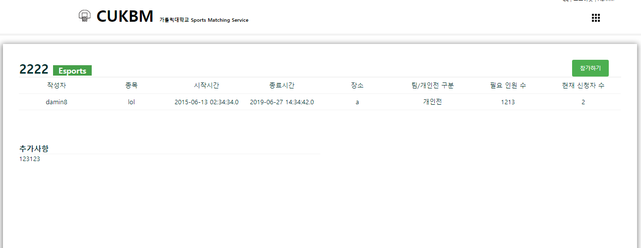
UI – 매치 참여

Slide 31
UI – Join the match
참가자 보기

Slide 32
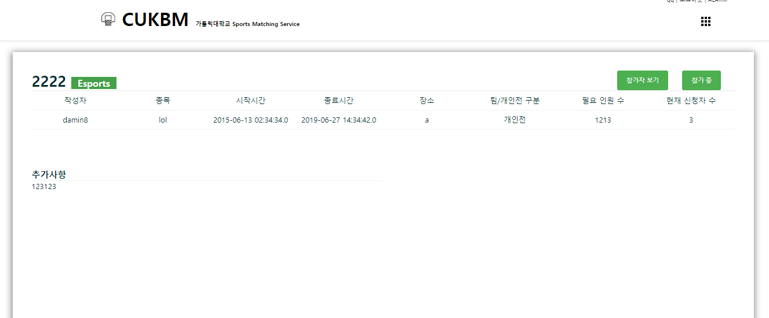
UI – 매치 참여

Slide 33
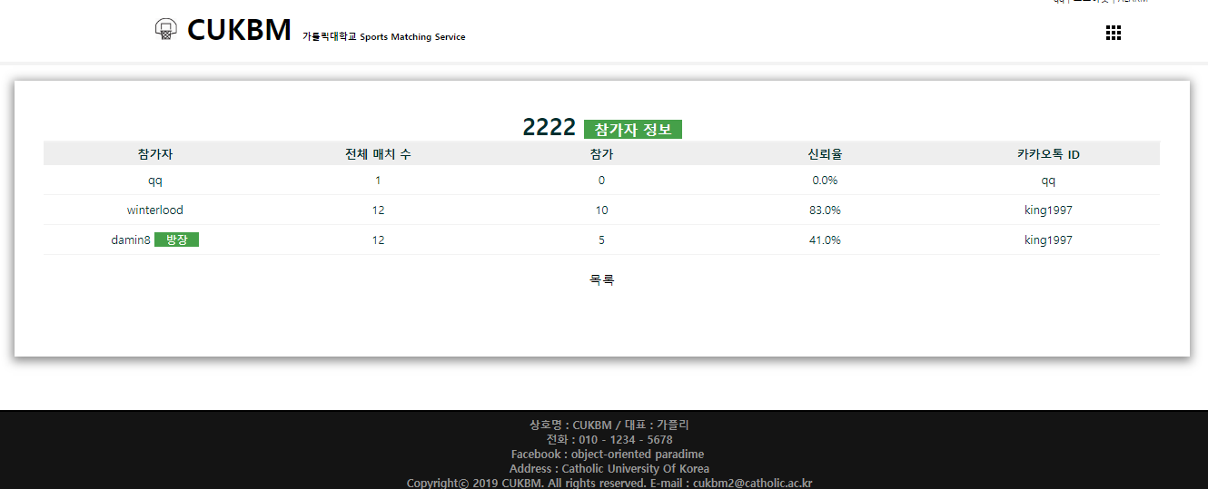
UI – 참가자 보기

Slide 34
UI – Join the match
수정

Slide 35
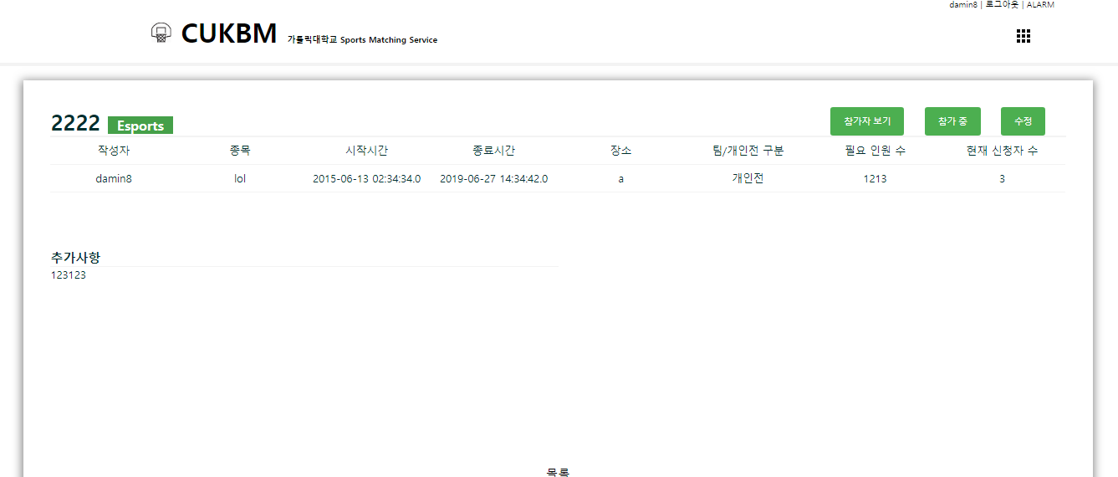
UI – 생성자의 입장

Slide 36
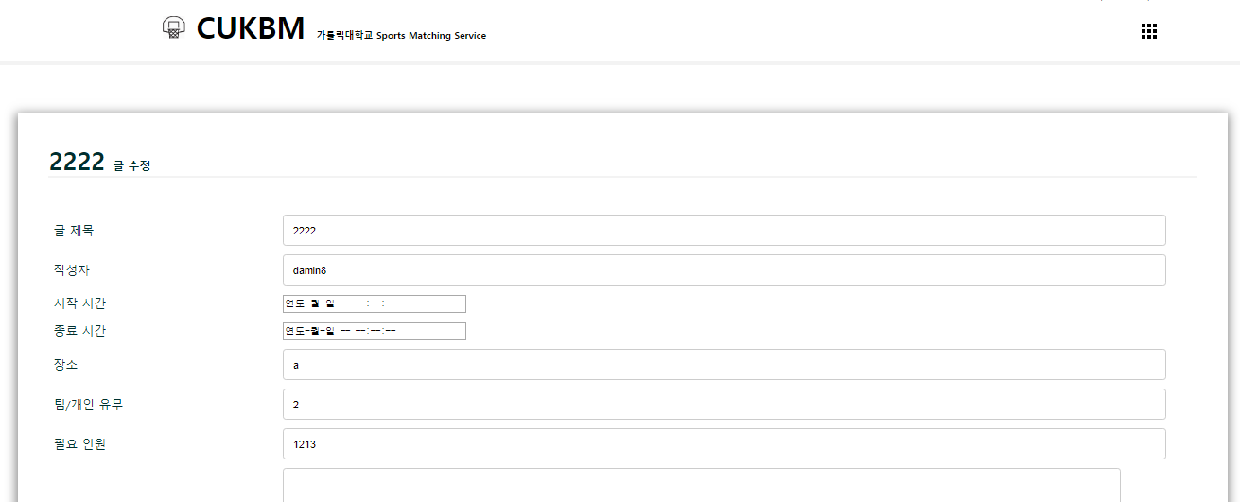
UI – 매치 수정

Slide 37
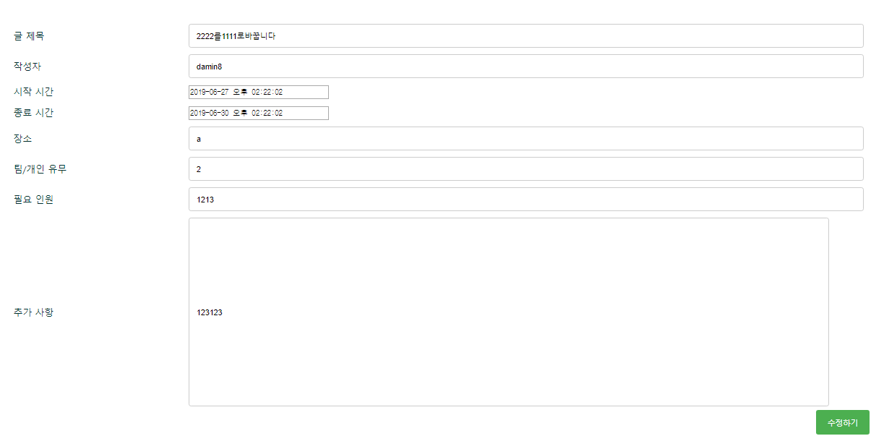
UI – 매치 수정

Slide 38
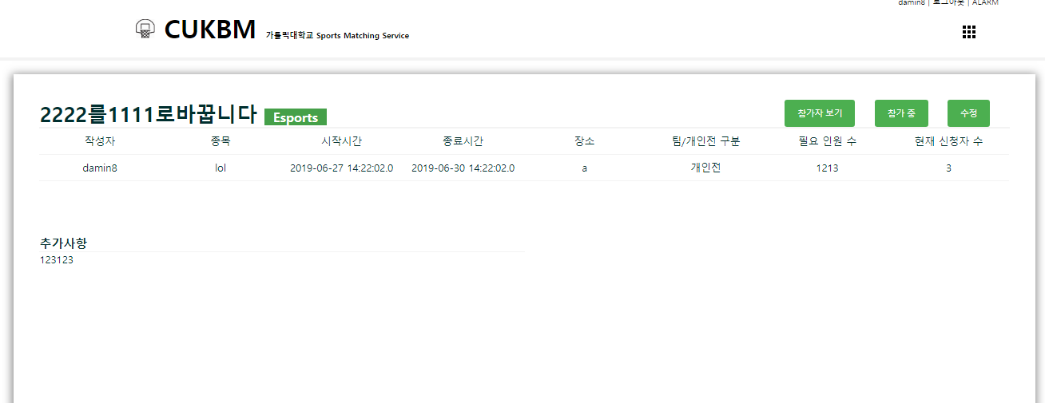
UI – 매치 수정(완료)

Slide 39
UI – Join the match
참가 취소 - 참가자

Slide 40
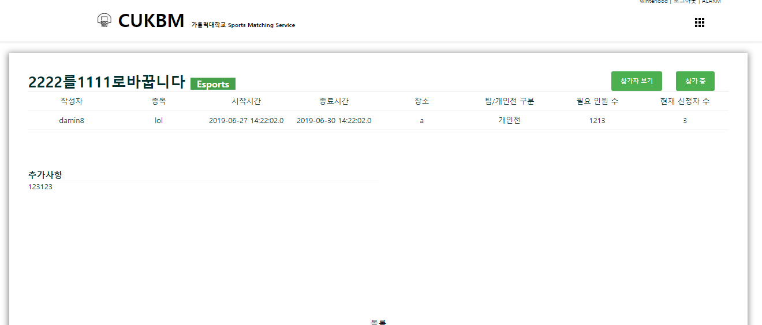
UI – 매치 참가 취소 (참가자)

Slide 41
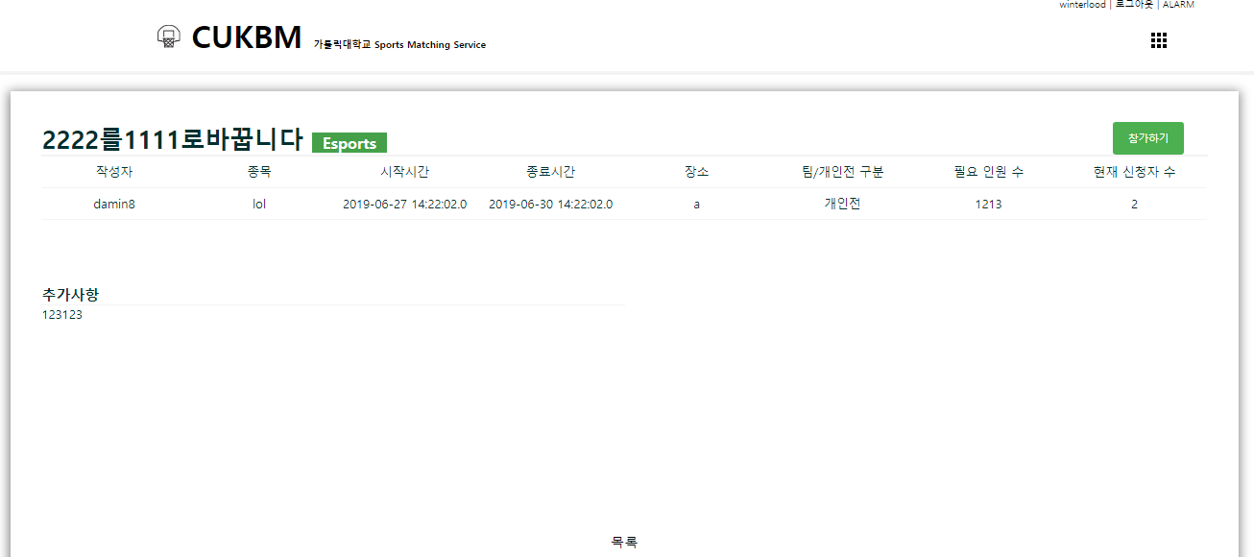
UI – 매치 참가 취소 (참가자)

Slide 42
UI – Join the match
참가 취소 - 생성자

Slide 43
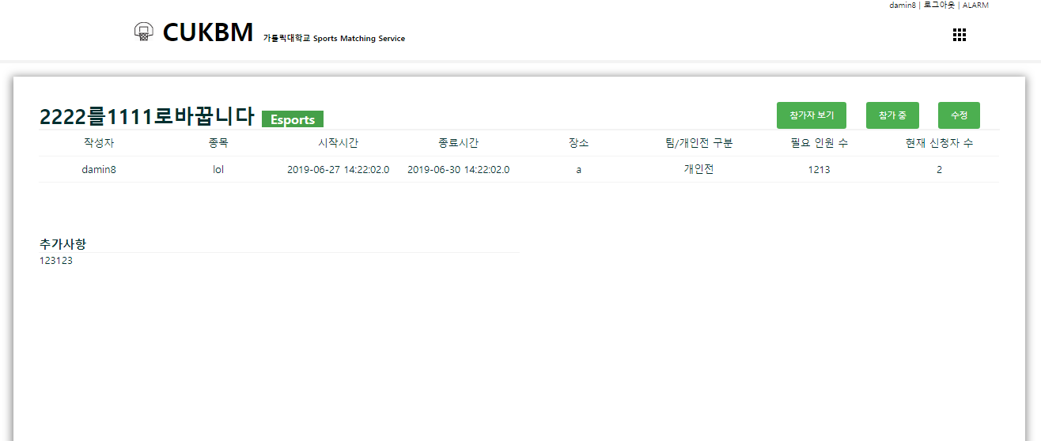
UI – 매치 참가 취소 (생성자)

Slide 44
UI – 매치 참가 취소 (생성자)

Slide 45
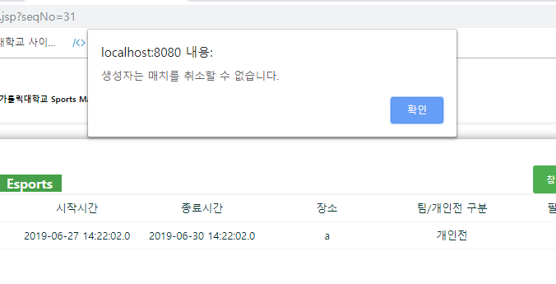
UI – 매치 참가 취소 (생성자)

Slide 46
UI – My Page

Slide 47
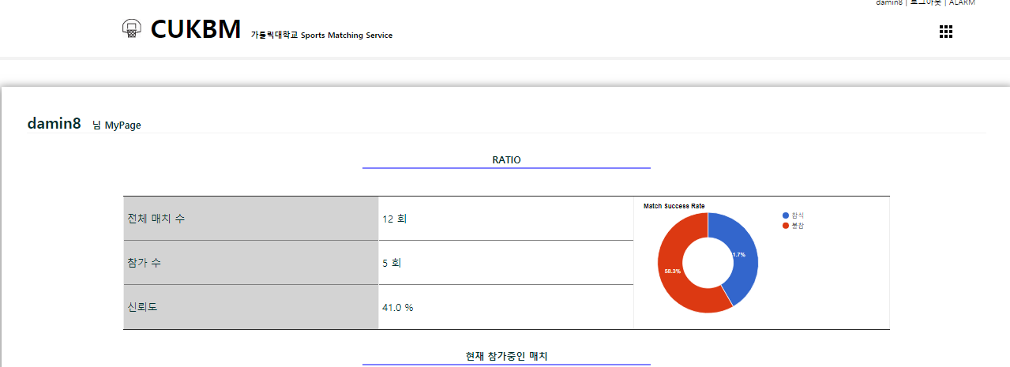
UI – My Page
유저의 정보를 보여주는 페이지로 현재 매치 참가율과 참가중인 매치에 대한 내용을 보여줌.
이때 직접 생성한 매치에 대해서는 MY라는 내용을 추가한다. 또한 제목을 누를 경우 해당 게시글로 이동

Slide 48
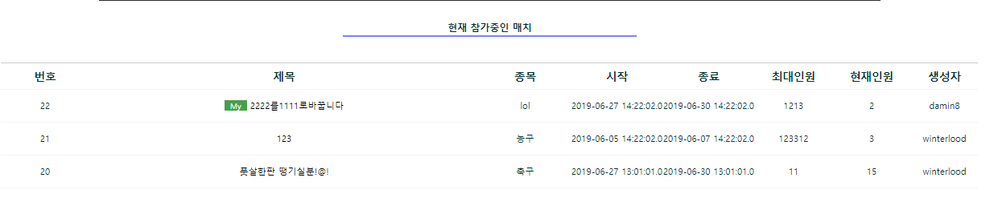
UI – My Page
유저의 정보를 보여주는 페이지로 현재 매치 참가율과 참가중인 매치에 대한 내용을 보여줌.
이때 직접 생성한 매치에 대해서는 MY라는 내용을 추가한다. 또한 제목을 누를 경우 해당 게시글로 이동

Slide 49
UI – Alarm Page

Slide 50
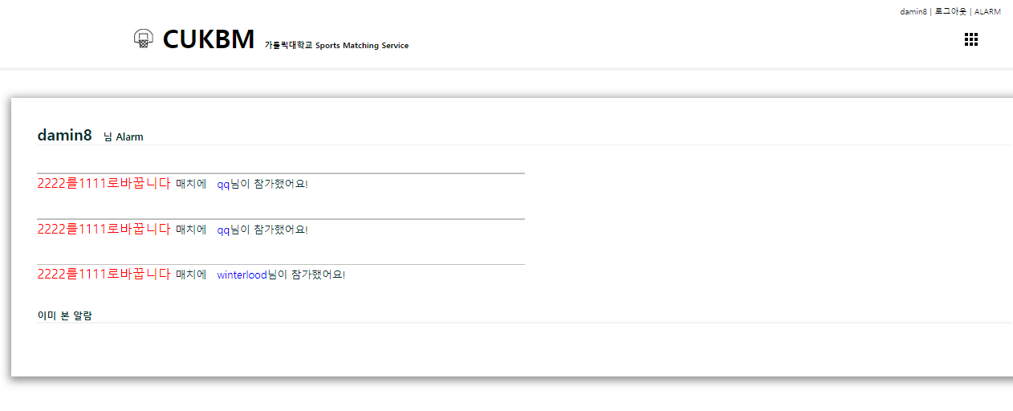
UI – 알람 페이지

Slide 51
UI – Alarm Page
누군가 자신의 매치에 참여시

Slide 52
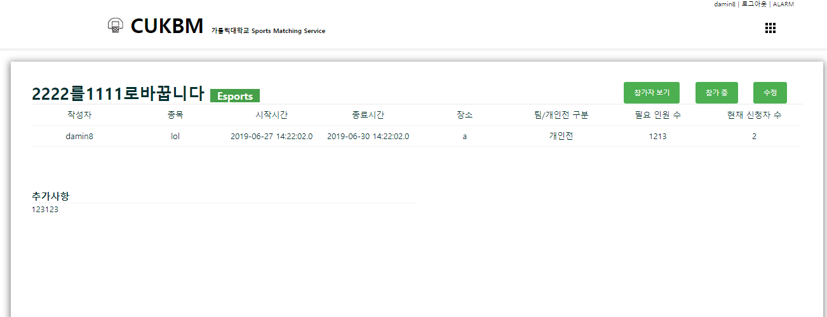
UI – 알람 페이지

Slide 53
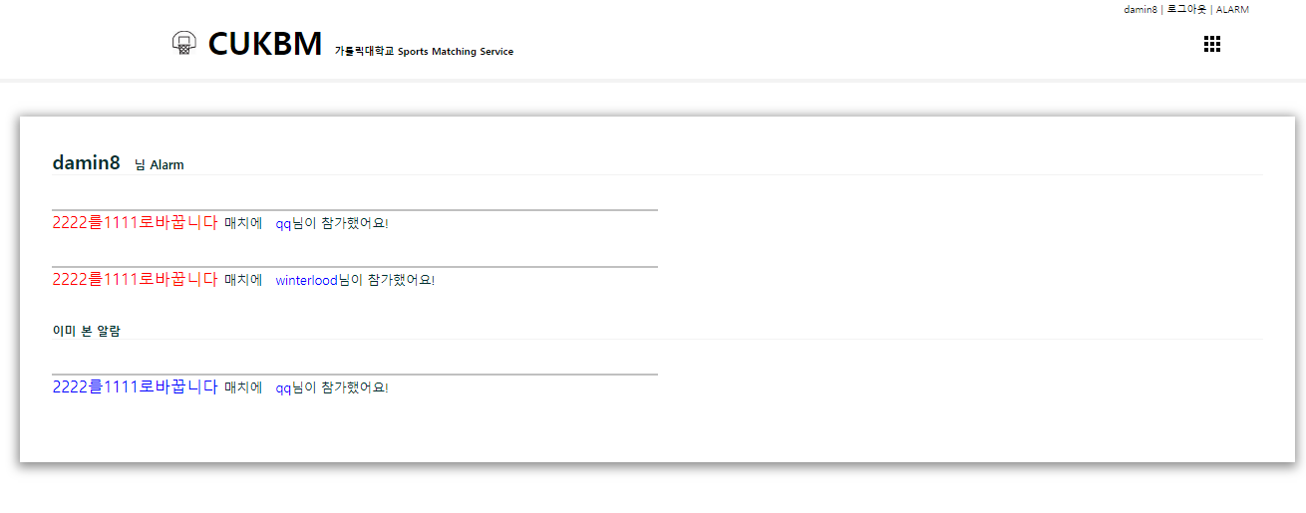
UI – 알람 페이지

Slide 54
UI – Alarm Page
매치 인원 충족 시

Slide 55
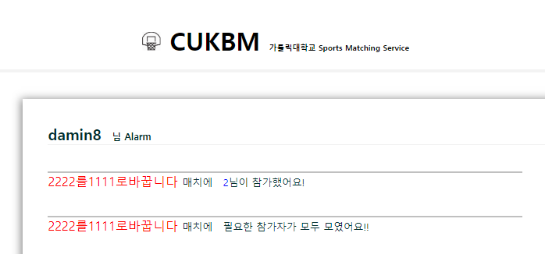
UI – 알람 페이지

Slide 56
UI – Alarm Page
매치 종료 시

Slide 57

UI – 알람 페이지

Slide 58
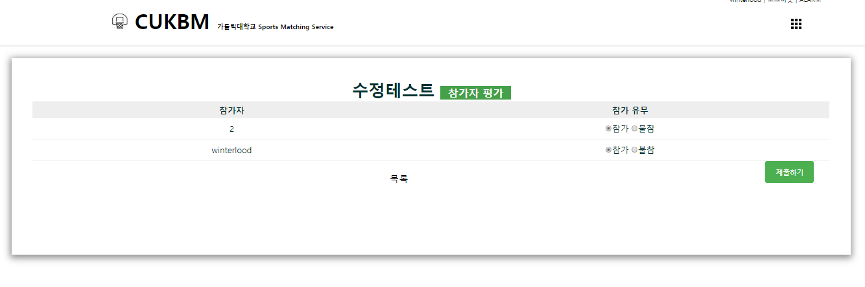
UI – 알람 페이지

Slide 59
DB Table

Slide 60
Members DB
Column | Type | Nullable | Indexes | Default
id | VARCHAR(20) | NO | PRIMARY
passwd | VARCHAR(20) | NO
Uname | VARCHAR(20) | NO
email | VARCHAR(50) | NO
allMatch | INT(11) |  |  | ‘0’
successMatch | INT(11) |  |  | ‘0’
ktid | VARCHAR(20) | NO

Slide 61
Matches DB
Column | Type | Nullable | Indexes | Default
seqNo | INT(11) | NO | PRIMARY, AI
seqDate | TIMESTAMP |  |  | CURRENT_TIMESTAMP
flag1 | INT(11) | NO
flag2 | VARCHAR(20) | NO
title | VARCHAR(55) | NO
stime | TIMESTAMP | NO |  | '0000-00-00 00:00:00'
etime | TIMESTAMP | NO |  | '0000-00-00 00:00:00'
contents | VARCHAR(500) | NO
addr | VARCHAR(200) | NO
teamflag | INT(11) | NO
needman | INT(11) | NO
nowman | INT(11) |  |  | ‘1’
writer | VARCHAR(45) | NO

Slide 62
Alarm DB
Column | Type | Nullable | Indexes | Default
seqNo | Int(11) | NO | PRIMARY, AI
joinman | Varchar(50) | NO
createman | Varchar(45) | NO
kind | Int(11) | NO
finishtime | Timestamp | NO |  | CURRENT_TIMESTAMP ON UPDATE CURRENT_TIMESTAMP
flag | Int(11) | NO
matchseqNo | Int(11) | NO

Slide 63
People DB
Column | Type | Nullable | Indexes | Default
seqNo | INT(11) | NO | PRIMARY, AI
joinman | VARCHAR(45) | NO
matchseqNo | INT(11) | NO
flag | INT(11) | NO |  | ‘0’

Slide 64
MVC

Slide 65
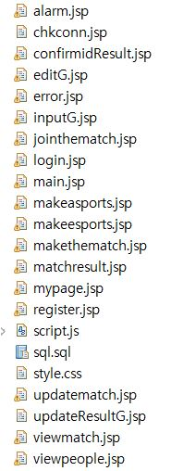
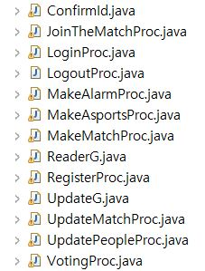
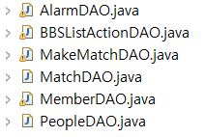
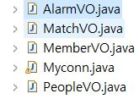
Model-View-Controller
1. Model
2. View
3. Controller
3. Controller
1) DAO
2) VO

Slide 66


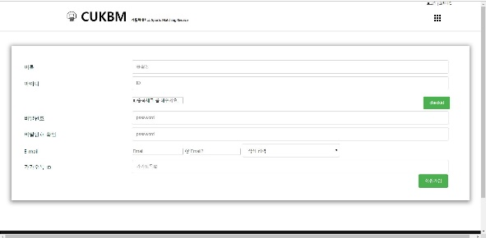
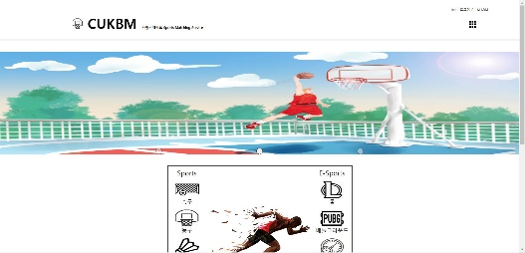
MVC – Login, Register
main.jsp
login.jsp
Redirect Method Call
Redirect Method Call
Confirmld.java
LoginProc.java
RegisterProc.java
MemberVo.java
Register.jsp
main.jsp

Slide 67
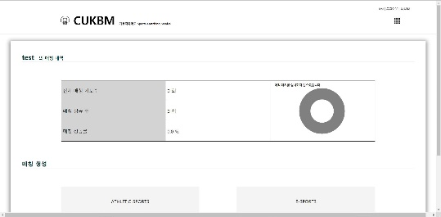
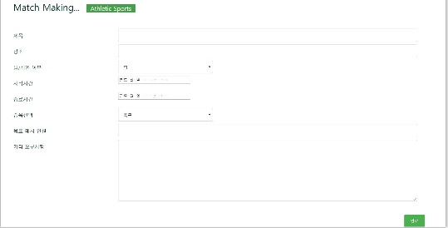
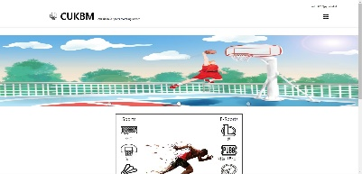
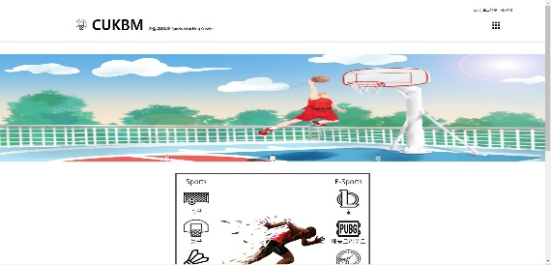
MVC – 매치 생성
makethematch.jsp
makeasports.jsp
main.jsp
MakeMatchProc.java
Redirect Method Call
Redirect Method Call
MakeMatchProc.java
makeesports.jsp
main.jsp

Slide 68
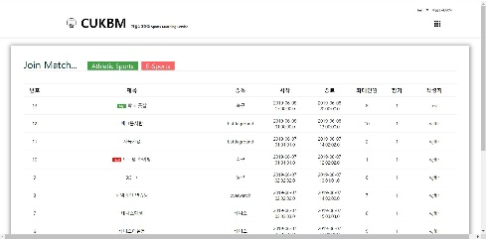
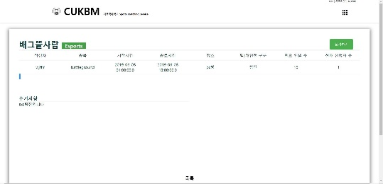
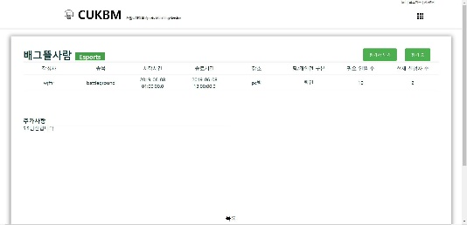
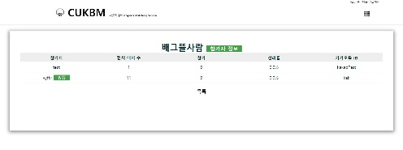
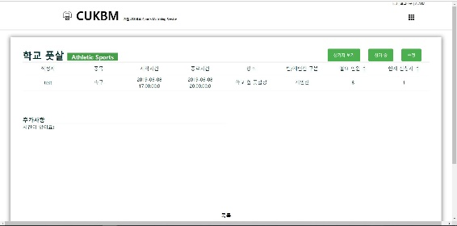
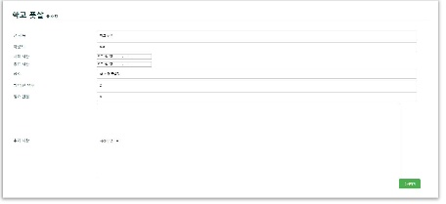
MVC – 매치 참가
jointhematch.jsp
viewmatch.jsp
main.jsp
참가중이 아닐때
UpdateMatchProc.java
Redirect Method Call
참가 중일때
참가하기 누르면
JoinTheMatchProc.java
Redirect Method Call
매치 생성자일때
참가자 확인
viewmatch.jsp
viewpeople.jsp
게시글 수정
updatematch.jsp

Slide 69
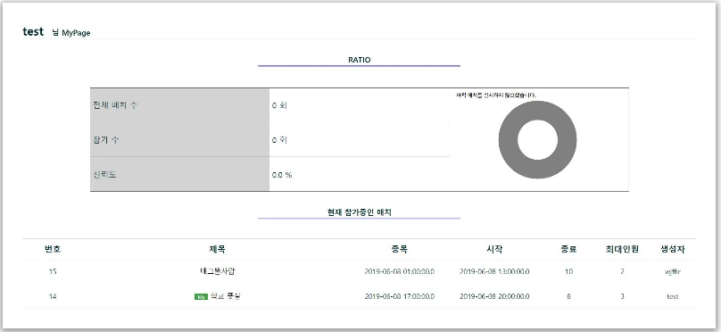
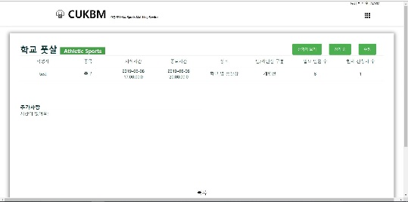
MVC – My Page
Mypage.jsp
main.jsp
viewmatch.jsp

Slide 70
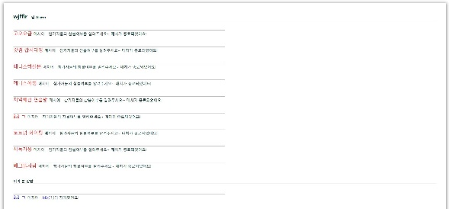

MVC – 알람 및 투표
alarm.jsp
viewmatch.jsp
main.jsp
참가하기 누르면
UpdatePeoPleProc.java
마감 알람 누르면
Redirect Method Call
matchresult.jsp

Slide 71
THANK YOU :)

